Slide 1


Formula One Race Data
Nils CHARRIER
Pierre-Maxime COSTA
Edouard DANSETTE
Jules ROUSSEAU
Maxime THOOR
Louis TINEL

Slide 2
Planification
La semaine dernière :
SEMAINE 2 (du 14/09/2020 au 20/09/2020)
Faire l’introduction du rapport sur tout ce qui a été trouvé lors de la semaine 1
Préparer une analyse descriptive des données (courses, constructeurs, drivers)

Slide 3
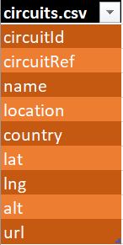
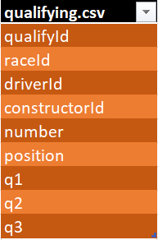
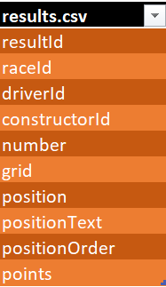
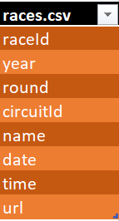
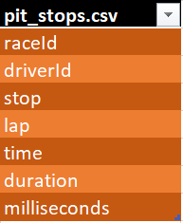
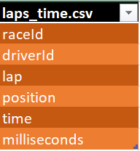
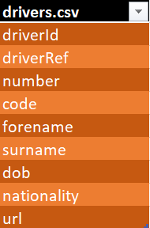
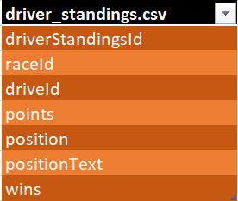
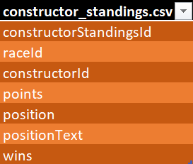
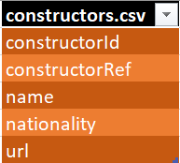
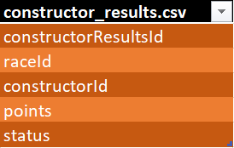


Slide 4
Travail réalisée lors de la semaine 1

Slide 5
Planification
Cette semaine :
La semaine prochaine :
SEMAINE 2 (du 14/09/2020 au 20/09/2020)
Faire l’introduction du rapport sur tout ce qui a été trouvé lors de la semaine 1
Préparer une analyse descriptive des données (courses, constructeurs, drivers)
SEMAINE 3 (du 21/09/2020 au 27/09/2020)
Continuer l'analyse prédictive puis préparer les données en fonction de nos besoins
Avec le travail de la semaine 2, voir ce qu'il est déjà possible de faire (graphiques simples sur différentes évolutions par exemple...)
Recherche de choix d'un modèle de Machine Learning

